Slide 1
Школа-семинар
«Основы использования
OpenFOAM, SALOME и ParaView»
ПЛАТФОРМА SALOME:
СОЗДАНИЕ ГЕОМЕТРИИ И РАСЧЕТНОЙ СЕТКИ
М.В. Крапошин (НИЦ Курчатовский институт)
О.И. Самоваров (Институт системного программирования РАН)
С.В. Стрижак (ГОУ ВПО МГТУ им. Баумана)

Slide 2
http://www.salome-platform.org
http://www.nuresim.com
SALOME — Открытая среда интеграции ПО для решения задач безопасности АЭС — проект NURESIM
В основе лежит технология OpenCascade (CATIA)
Важно для пользователя — есть возможность работы с геометрией как в коммерческих пакетах
Важно для программиста — полностью изменяемая, модульная архитектура
Геометрия — GEOM
Сетка — SMESH
Работа с сеткой - MED
Визуализация - VISU
Управление процессом вычисления - YACS

Slide 3
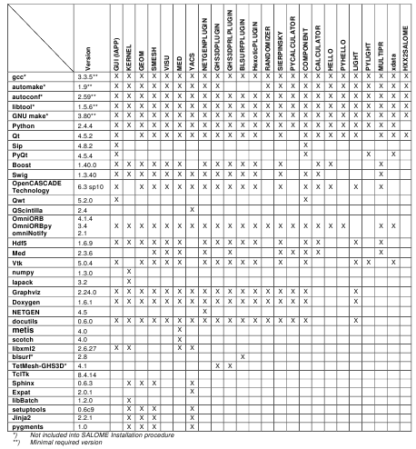
SALOME. РАСПРОСТРАНЯЕТСЯ В ВИДЕ АРХИВА
В виду сложности платформы имеется широкий список задействованных приложений и библиотек
Системные требования:
Процессор — Dual Core Pentium
ОЗУ — 2Гб
ЖД — 5Гб + swap
Видео — 128Мб (NVIDIA!)
CD/DVD — не обязательно
Текущая версия — 6.3.0

Slide 4
SALOME. НЕКОТОРЫЕ ВАЖНЫЕ ТРЕБОВАНИЯ
2х ядерный процессор, 2Гб ОЗУ, NVIDIA карта, дистрибутив ОС Linux с поддержкой OpenGL
Поддержка gfortran (libgfrotran.so.X)
В зависимости от версии SALOME и Linux используется различная версия gfortran и при установке могут потребоваться: либо создание символических ссылок на системные библиотеки либо же полная перекомпиляция SALOME (трудоёмко)

Slide 5
SALOME. РАЗРЕШЕНИЕ ТРЕБОВАНИЙ
Выход следующий:
∎ Либо скачать нужный дистрибутив Linux
∎ Либо найти соответствующий (например, OpenSuSE 11.3 соответствует Mandriva 2008
∎ Либо использовать LiveDVD — CAELinux (www.caelnux.com)
После скачивания имеем файл
InstallWizard_****.tgz

Slide 6
SALOME. УСТАНОВКА
1) Распаковать скачанный архив tar xfz InstallWizard*.tgz
2) В появившейся папке запустить файл ./runInstall.sh
3) Следовать советам программы; в первый раз установку программы можно выполнить только в виде исполняемых файлов, потом можно компилировать с нуля

Slide 7
SALOME. УСТАНОВКА. ПРОДОЛЖЕНИЕ И ЗАПУСК
После успешной установки необходимо в папке salome_appli_x.y.z создать каталоги USER и USERS
Для запуска используем скрипт ~/salome_appli_x.y.z/runAppli
Для останова - ~/salome_appli_x.y.z/killCurrentPort
Важно понимать, что SALOME до сиих пор в alpha — стадии, а вместе с этим — утечки памяти. Чем дольше используешь — тем больше памяти. Целесообразно иногда перезагружать с помощью ~/salome_appli_x.y.z/killCurrentPort
!

Slide 8
SALOME. ПОСЛЕДОВАТЕЛЬНОСТЬ ПОДАЧИ МАТЕРИАЛА
A) ПОШАГОВАЯ ДЕМОНСТРАЦИЯ РАБОТЫ С SALOME
B) РАССМОТРЕНИЕ ОСНОВНЫХ ФУНКЦИЙ МОДУЛЯ GEOM SALOME
C) РАССМОТРЕНИЕ ОСНОВНЫХ ФУНКЦИЙ МОДУЛЯ SMESH SALOME
D) КРАТКОЕ ОПИСАНИЕ СПОСОБА ИСПОЛЬЗОВАНИЯ PYTHON В SALOME

Slide 9
ЗАПУСК SALOME
Скрипт runAppli для запуска
Скрипт killCurrentPort для останова платформы

Slide 10
ВЫБОР МОДУЛЯ SALOME
В данном случае — GEOM — модуль работы с геометрией

Slide 11
ПРИМЕР РАБОТЫ С ГЕОМЕТРИЕЙ В SALOME(1)
Основное окно (1,центр), дерево объектов (2, слева), окно сообщений системы (3, снизу), меню (4, сверху), панель инструментов (5, между меню и основным окном). Окно снизу (3) можно убрать, нажав на крестик
4
5
2
1
3

Slide 12
ПРИМЕР РАБОТЫ С ГЕОМЕТРИЕЙ В SALOME(2)
Создание куба 100x200x300мм
Каждая геометрическая фигура в GEOM SALOME представляется объектом, к которому можно получить доступ либо в рабочей области, либо через дерево объектов. Сложные Объекты могут включать в себя другие более простые объекты

Slide 13
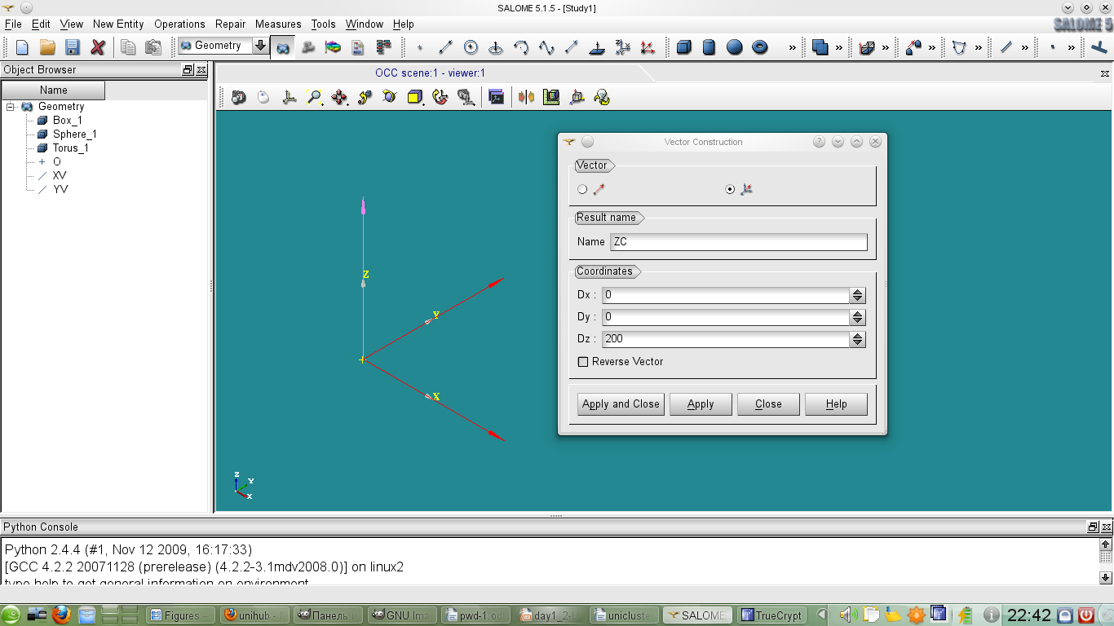
ПРИМЕР РАБОТЫ С ГЕОМЕТРИЕЙ В SALOME(3)
СОЗДАНИЕ СФЕРЫ, ТОРОИДА И ТРЁХ ВЕКТОРОВ

Slide 14
ПРИМЕР РАБОТЫ С ГЕОМЕТРИЕЙ В SALOME(4)
ВЫБОР ЦВЕТА И СТИЛЯ РАСКРАШИВАНИЯ ОБЪЕКТОВ

Slide 15
ПРИМЕР РАБОТЫ С ГЕОМЕТРИЕЙ В SALOME(5)
СОЗДАНИЕ ГРУПП
Группа — поименованное множество примитивов одного типа, принадлежащих к одному объекту

Slide 16
РАБОТА С РАСЧЕТНОЙ СЕТКОЙ В SALOME (1)
ЗАПУСК МОДУЛЯ SMESH
Окно модуля SMESH. Оно отличается от окна GEOM не только внешним видом, но и механизмом прорисовки графики
В окне SMESH можно отображать объекты GEOM. Отображать объекты SMESH в окне GEOM — нельзя.

Slide 17
РАБОТА С РАСЧЕТНОЙ СЕТКОЙ В SALOME (2)
СОЗДАНИЕ СЕТКИ
1. Выбор геометрии, на которую натягивается сетка
3. Расчет сетки
2. Задание параметров сетки (топология и густота сеточных линий)

Slide 18
РАБОТА С РАСЧЕТНОЙ СЕТКОЙ В SALOME (3)
ДЕТАЛЬНАЯ
НАСТРОЙКА РАЗБИЕНИЯ
И СОЗДАНИЕ ГРУПП
Для детального разбиения в отдельных областях используется подсетка (sub-mesh)
Для задания поверхностей ГУ используются группы

Slide 19
SALOME. ПЕРВЫЕ ИТОГИ
1) Процесс установки выполняется в графическом режиме и не должен вызывать сложностей (по крайней мере, если удовлетворены основные требования)
2) Показан типовой процесс работы с SALOME
3) Продемонстрированы возможности SALOME
4) Показано, как запускать и останавливать SALOME

Slide 20
SALOME. МОДУЛЬ GEOM. ОСНОВНЫЕ ОПЕРАЦИИ (1)
В основе всех операций лежит аналитическая геометрия: все объекты представляют собой геометрические фигуры, связанные друг с другом через некоторое пространственное соотношение. Объекты более высокой размерности состоят из множества фигур меньшей размерности.
Примеры:
0) Точка определяется как радиус-вектор (нужны три координаты)
1) Линия проводится от начала (точка) до конца (точка)
2) Для определения окружности нужен центр (точка), радиус (число) и вектор нормали
3) Вытягивание плоскости — объём
4) Поворот плоскости
5) Объединение объектов
Если SALOME не может представить объект с помощью уравнения, то используется интерполяция, точность которой будет падать по мере сложности представления → нужен регулярный контроль точности

Slide 21
SALOME. МОДУЛЬ GEOM. ОСНОВНЫЕ ОПЕРАЦИИ (2)
Основные группы операций
1) Создание плоских примитивов
2) Создание объёмных примитивов
3) Операции создания с повышением размерности (вытягивание)
4) Булевы операции — сложение, вычитание, произведение
5) Операции преобразования координат
6) Блочные операции — создание комплексных объектов или их разбиение
7) Операции сглаживания углов
8) Объединение объектов (напр., рёбер в каркасы, грани в поверхности)
9) Операции «разрезания»
10) Восстановление поврежденной геометрии
11) Анализ геометрии — пространственные характеристики, точность аппроксимации, поиск повреждений

Slide 22
SALOME. МОДУЛЬ GEOM. ОСНОВНЫЕ ОПЕРАЦИИ (3)
Создание примитивов — пункты меню New Entity→Basic, New Entity→Primitives, New Entity→Generation
1) Создание плоских примитивов
2) Создание объёмных примитивов
3) Операции создания с повышением размерности (вытягивание)

Slide 23
SALOME. МОДУЛЬ GEOM. ОСНОВНЫЕ ОПЕРАЦИИ (4)
ПРИМИТИВЫ НА ПЛОСКОСТИ
Создание точки
Создание вектора

Slide 24
SALOME. МОДУЛЬ GEOM. ОСНОВНЫЕ ОПЕРАЦИИ (5)
ОБЪЁМНЫЕ ПРИМИТИВЫ (КОНУС)

Slide 25
SALOME. МОДУЛЬ GEOM. ОСНОВНЫЕ ОПЕРАЦИИ (5)
ОБЪЁМНЫЕ ПРИМИТИВЫ (ЦИЛИНДР)

Slide 26
SALOME. МОДУЛЬ GEOM. ОСНОВНЫЕ ОПЕРАЦИИ (6)
ОПЕРАЦИИ С ПОВЫШЕНИМ РАЗМЕРНОСТИ (ВРАЩЕНИЕ КРУГА)

Slide 27
SALOME. МОДУЛЬ GEOM. ОСНОВНЫЕ ОПЕРАЦИИ (7)
ОПЕРАЦИИ С ПОВЫШЕНИМ РАЗМЕРНОСТИ (ВРАЩЕНИЕ - РЕЗУЛЬТАТ)

Slide 28
SALOME. МОДУЛЬ GEOM. ОСНОВНЫЕ ОПЕРАЦИИ (8)
4) Булевы операции — сложение, вычитание, произведение
5) Операции преобразования координат
6) Блочные операции — создание комплексных объектов или их разбиение

Slide 29
SALOME. МОДУЛЬ GEOM. ОСНОВНЫЕ ОПЕРАЦИИ (9)
БУЛЕВЫ ОПЕРАЦИИ (ЛОГИЧЕСКОЕ И)

Slide 30
SALOME. МОДУЛЬ GEOM. ОСНОВНЫЕ ОПЕРАЦИИ (10)
БУЛЕВЫ ОПЕРАЦИИ (ЛОГИЧЕСКОЕ И — РЕЗУЛЬТАТ)

Slide 31
SALOME. МОДУЛЬ GEOM. ОСНОВНЫЕ ОПЕРАЦИИ (11)
БУЛЕВЫ ОПЕРАЦИИ (ВЫЧИТАНИЕ)

Slide 32
SALOME. МОДУЛЬ GEOM. ОСНОВНЫЕ ОПЕРАЦИИ (12)
БУЛЕВЫ ОПЕРАЦИИ (ВЫЧИТАНИЕ — РЕЗУЛЬТАТ)

Slide 33
SALOME. МОДУЛЬ GEOM. ОСНОВНЫЕ ОПЕРАЦИИ (12)
ПРЕОБРАЗОВАНИЕ КООРДИНАТ (ПЕРЕНОС)

Slide 34
SALOME. МОДУЛЬ GEOM. ОСНОВНЫЕ ОПЕРАЦИИ (13)
ПРЕОБРАЗОВАНИЕ КООРДИНАТ (ВРАЩЕНИЕ)

Slide 35
SALOME. МОДУЛЬ GEOM. ОСНОВНЫЕ ОПЕРАЦИИ (14)
СОЗДАНИЕ КОМПЛЕКСНЫХ ОБЪЕКТОВ

Slide 36
SALOME. МОДУЛЬ GEOM. ОСНОВНЫЕ ОПЕРАЦИИ (15)
7) Операции сглаживания углов
8) Объединение объектов (напр., рёбер в каркасы, грани в поверхности)
9) Операции «разрезания»

Slide 37
SALOME. МОДУЛЬ GEOM. ОСНОВНЫЕ ОПЕРАЦИИ (16)
СГЛАЖИВАНИЕ УГЛОВ

Slide 38
SALOME. МОДУЛЬ GEOM. ОСНОВНЫЕ ОПЕРАЦИИ (17)
БЛОЧНЫЕ ОПЕРАЦИИ (ПОСТРОЕНИЕ РЁБЕР)

Slide 39
SALOME. МОДУЛЬ GEOM. ОСНОВНЫЕ ОПЕРАЦИИ (18)
БЛОЧНЫЕ ОПЕРАЦИИ (ПОСТРОЕНИЕ ГРАНИ)

Slide 40
SALOME. МОДУЛЬ GEOM. ОСНОВНЫЕ ОПЕРАЦИИ (19)
БЛОЧНЫЕ ОПЕРАЦИИ (РАЗРЕЗАНИЕ ОБЪЕКТОВ)

Slide 41
SALOME. МОДУЛЬ GEOM. ОСНОВНЫЕ ОПЕРАЦИИ (20)
10) Восстановление поврежденной геометрии
11) Статистика геометрии — пространственные характеристики, точность аппроксимации, поиск повреждений

Slide 42
SALOME. МОДУЛЬ GEOM. ОСНОВНЫЕ ОПЕРАЦИИ (21)
НЕКОТОРЫЕ ОПЕРАЦИИ СТАТИСТИКИ ГЕОМЕТРИИ

Slide 43
SALOME. SMESH. ОСНОВНЫЕ ОПЕРАЦИИ
Три основных направления действий:
1) Автоматизированное создание сеток на основе геометрии
2) Контроль качества сеток (созданных или загруженных)
3) Модификация сеток (настройка), либо создание сетки в ручную

Slide 44
SALOME. SMESH. КОНЦЕПЦИЯ СЕТКИ
При работе с сетками важно понимать те соглашения (договоренности) по терминологии, которые приняты в SALOME.
Сетка (Mesh) — объект, представляющий дискретное описание аналитической геометрии и содержащий:
Ссылку на геометрическую фигуру, пространство которой подлежит дискретизации (в модуле GEOM)
Набор алгоритмов разбиения (Alghorythm)
Набор основных гипотез разбиения (Hypothesis)
Набор дополнительных гипотез разбиения (Add. Hypothesis)
Набор под-сеток (Sub-mesh)
Набор групп элементов (узлов, рёбер, граней, объёмов), Group

Slide 45
SALOME. SMESH. АЛГОРИТМЫ И ГИПОТЕЗЫ РАЗБИЕНИЯ
Алгоритм разбиения определяет стратегию дискретизации сетки. Для каждого пространства размерности N разбиваемой фигуры существует свой набор алгоритмов разбиения (стратегий), например:
0D — плотность распределения узлов в окрестности точки
1D — разбиение контура на отрезки, проекция одного ребра на другое
2D — разбиение поверхности на 4-х угольные элементы или 3-х угольные
3D — разбиение на гексаэдры, тетраэдры
Гипотеза разбиения определяет тактику дискретизации сетки. Для каждого пространства размерности N разбиваемой фигуры и выбранного для него (пространства) существует свой способ разбиения.
Например, 1D — контур можно разбивать, задав число отрезков, а можно — задав среднюю длину отрезка, либо же плотность плотность распределения отрезков по длине линии (возможно криволинейной)
Дополнительная гипотеза разбиения определяет второстепенные параметры разбиения — например, распространение выбранной гипотезы разбиения ребра на все противолежащие ему ребра

Slide 46
SALOME. SMESH. ПОДСЕТКИ И ГРУППЫ ЭЛЕМЕНТОВ
Под-сетка (Sub-mesh) — это поименованная область, содержащая ссылку на часть дискретизируемого объекта (одну или несколько групп внутри геометрического объекта или какой-либо его под-элемент) и определяющая новые правила разбиения разбиения на выбранном пространстве. Иными словами, при дискретизации расчетной области, на том множестве, где определена под-сетка используются алгоритмы, гипотезы и дополнительные гипотезы, отличные от тех, что задаются для всей сетки (Mesh)
По аналогии с группой в модуле GEOM, определяется и группа (Group) в модуле SMESH — множество элементов одной размерности (точек, ребер, граней или объемов), отвечающих определенной области внутри дискретизируемого объекта (сетки).

Slide 47
SALOME. SMESH. АВТОМАТИЧЕСКОЕ СОЗДАНИЕ СЕТОК

Slide 48
SALOME. SMESH. 3D РАЗБИЕНИЕ

Slide 49
SALOME. SMESH. 2D РАЗБИЕНИЕ

Slide 50
SALOME. SMESH. 1D РАЗБИЕНИЕ

Slide 51
SALOME. SMESH. РЕЗУЛЬТАТ СОЗДАНИЯ СЕТКИ

Slide 52
SALOME. SMESH. КОНТРОЛЬ КАЧЕСТВА СЕТОК (1)
Можно визуализировать следующую статистику:
Наличие свободных границ
Распределение длин рёбер
Свободные узлы
Свободные рёбра
Площади граней
Объёмы ячеек
Масштабность
Скособоченность
И пр.

Slide 53
SALOME. SMESH. КОНТРОЛЬ КАЧЕСТВА СЕТОК (2)
ПЛОЩАДЬ ГРАНЕЙ

Slide 54
SALOME. SMESH. МОДИФИКАЦИЯ СЕТОК (1)
Под модификацией понимается как ручное изменение отдельных узлов сетки и топологии (возможно в пакетном режиме), так и создание сетки вручную

Slide 55
SALOME. SMESH. МОДИФИКАЦИЯ СЕТОК (2)
СЕТКА ДЛЯ ОТРЕЗКА (ВЕКТОР Y)

Slide 56
SALOME. SMESH. МОДИФИКАЦИЯ СЕТОК (3)
ВЫТЯГИВАНИЕ ВДОЛЬ НАПРАВЛЕНИЯ

Slide 57
SALOME. SMESH. МОДИФИКАЦИЯ СЕТОК (4)
ВЫТЯГИВАНИЕ ВДОЛЬ НАПРАВЛЕНИЯ (РЕЗУЛЬТАТ)

Slide 58
SALOME. SMESH. МОДИФИКАЦИЯ СЕТОК (5)
ПОВОРОТ ВОКРУГ ОСИ (Z)

Slide 59
SALOME. SMESH. МОДИФИКАЦИЯ СЕТОК (6)
ПОВОРОТ ВОКРУГ ОСИ (Z) - РЕЗУЛЬТАТ

Slide 60
SALOME. SMESH. ЭКСПОРТ В СТОРОННИЕ ФОРМАТЫ
Сетка может быть сохранена в следующих сторонних форматах:
DAT — простой текстовый файл (узлы и ячейки, без групп элементов)
MED — основной формат SALOME, в котором хранятся все сетки и данные (есть конвертер из OpenFOAM в MED на www.sourceforge.net)
UNV — текстовый формат IDEAS UNV с открытой спецификацией, может быть импортирован из OpenFOAM
STL — формат хранения триангулированной поверхность (сохраняется только внешняя часть)

Slide 61
SALOME. ИСПОЛЬЗОВАНИЕ МАКРО-ЯЗЫКА PYTHON (1)
В действительности, все вышеописанные команды выполняются в ядре SALOME через язык python, и, таким образом, он становится некоторым аналогом макро-языков, используемых в офисных и CAD пакетах.
Есть возможность как сохранить всю последовательность действий в виде скрипта (File → Dump Study) и затем использовать повторно (File → Load Script), так и запрограммировать действия самостоятельно.
Это открывает широкие возможности к параметризации геометрии и расчетной сетки.

Slide 62
SALOME. ИСПОЛЬЗОВАНИЕ МАКРО-ЯЗЫКА PYTHON (2)
МОДЕЛИРОВАНИЕ СПИРАЛИ
#
startX = 0.0 # X-coordinate of spiral center start
startY = 0.0 # Y-coordinate of spiral center start
startZ = 0.0 # Z-coordinate of spiral center start
spiralLength = 100.0 # Length of spiral
spiralDirectionX = 0.0 #
spiralDirectionY = 0.0 # Direction of spiral
spiralDirectionZ = 100.0 #
spiralRadius = 50.0 # Radius of spiral
spiralStep = 20.0 # Step between two segments of spiral
tubeRadius = 5.0 # tube radius
nStepPoints = 10 # Number of interpolation points in spiral
rotTolerance = 1.0E-6 # rot. tolerance
#
#
directionLength = math.sqrt(spiralDirectionX*spiralDirectionX + spiralDirectionY*spiralDirectionY + spiralDirectionZ*spiralDirectionZ)
normalSDX = spiralDirectionX / directionLength
normalSDY = spiralDirectionY / directionLength
normalSDZ = spiralDirectionZ / directionLength
#
#base elements
#
baseOX = geompy.MakeVectorDXDYDZ(1,0,0)
baseOY = geompy.MakeVectorDXDYDZ(0,1,0)
baseOZ = geompy.MakeVectorDXDYDZ(0,0,1)

Slide 63
SALOME. ИСПОЛЬЗОВАНИЕ МАКРО-ЯЗЫКА PYTHON (3)
МОДЕЛИРОВАНИЕ СПИРАЛИ — РЕЗУЛЬТАТ
После выполнения скрипта следует принудительно обновить дерево объектов — щелчок правой кнопкой мыши и в появившемся всплывающем меню выбрать пункт Refresh

Slide 64
SALOME. ИСПОЛЬЗОВАНИЕ МАКРО-ЯЗЫКА PYTHON (4)
МОДЕЛИРОВАНИЕ СТРУЙНОГО НАСОСА (ГЕОМЕТРИЯ)
Ход выполнения скрипта отражается в консоли Python (снизу). Туда же выводятся стандартный поток и поток ошибок (в случае ошибок интерпретации)
Команды можно вводить в интерактивном режиме

Slide 65
SALOME. ИСПОЛЬЗОВАНИЕ МАКРО-ЯЗЫКА PYTHON (5)
МОДЕЛИРОВАНИЕ СТРУЙНОГО НАСОСА (СЕТКА)

Slide 66
SALOME. КАК ЗАКЛЮЧЕНИЕ
Все операции сохранены в файлах u-case-0.hdf, u-case-1.hdf, u-case-2.hdf

